Slide 1
HODNOTA V literatuŘE pro děti a mládež
Hana Lavičková
Pedagogická fakulta Masarykovy univerzity, Katedra českého jazyka a literatury

Slide 2
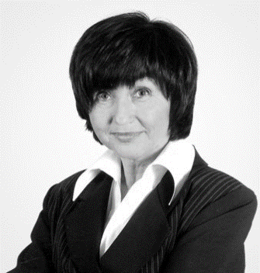
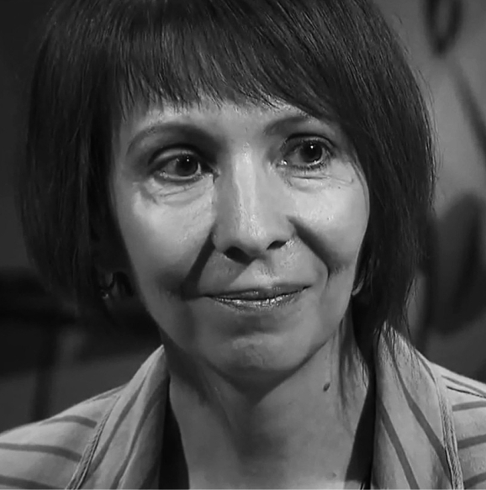
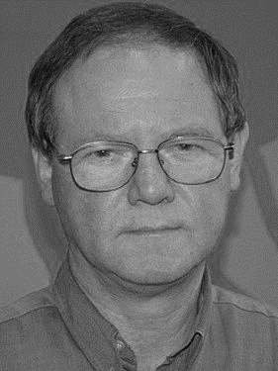
Teorie a kritika literatury pro děti a mládež
Svatava Urbanová
Milena Šubrtová
Jaroslav Toman
Jaroslav Provazník
www.iliteratura.cz
www.zlatastuha.cz
Hana Lavičková
Pedagogická fakulta Masarykovy univerzity
Katedra českého jazyka a literatury

Slide 3
KDE SE INSPIROVAT PŘI VÝBĚRU HODNOTNÝCH KNIH PRO DĚTI?
Hana Lavičková
Pedagogická fakulta Masarykovy univerzity
Katedra českého jazyka a literatury

Slide 4
Faktory ovlivňující podobu a směřování současné české literatury pro děti
rozsáhlá nabídka knih různé úrovně
kvalitu přináší ediční politika nakladatelských domů:
- požadavek aktivního, vnímavého, spolupracujícího (spolu)čtenáře
- recepční prostupnost literárních děl
zdůrazňování vizuálních podnětů: průniky literatury netextového typu
pronikání náročných celospolečenských témat do literatury pro děti
žánrové kontaminace
rozvoj návodné literatury
Hana Lavičková
Pedagogická fakulta Masarykovy univerzity
Katedra českého jazyka a literatury

Slide 5
HODNOTA V ŽANROVÝCH KONTEXTECH LITERATURY PRO DĚTI

Slide 6
Tradice v poezii: oslava ústní lidové slovesnosti
Jiřina Rákosníková, Jan Kudláček, Jiří Pavlica
Hana Lavičková
Pedagogická fakulta Masarykovy univerzity
Katedra českého jazyka a literatury

Slide 7
Tradice v poezii: variace na folklórní odkaz
Věra Provazníková a „novodobé ohlasy“
Hana Lavičková
Pedagogická fakulta Masarykovy univerzity
Katedra českého jazyka a literatury

Slide 8
Tradice v poezii: kontinuita v kvalitě veršů
Josef Brukner
Hana Lavičková
Pedagogická fakulta Masarykovy univerzity
Katedra českého jazyka a literatury

Slide 9
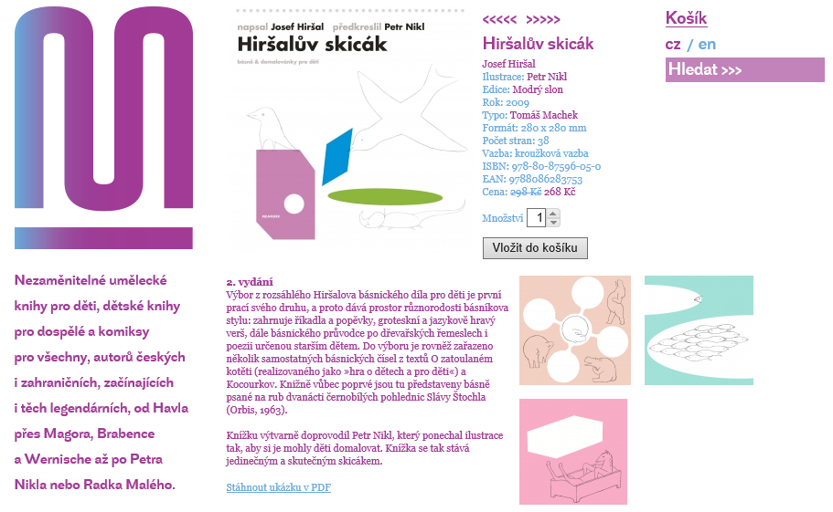
Hodnotné poetické návraty: výbory z díla
Radim Kopáč (Ed.), Josef Hiršal, Petr Nikl: Hiršalův skicák
Hana Lavičková
Pedagogická fakulta Masarykovy univerzity
Katedra českého jazyka a literatury

Slide 10
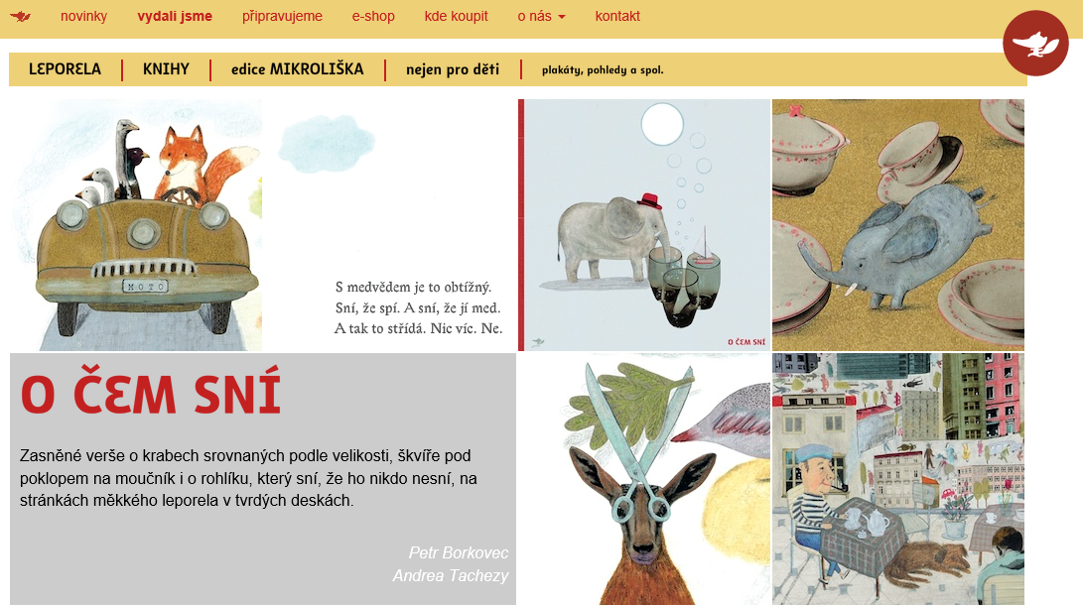
Příležitosti pro poezii: dvojdomí autoři
Petr Borkovec: meditativní poezie pro malé čtenáře
Hana Lavičková
Pedagogická fakulta Masarykovy univerzity
Katedra českého jazyka a literatury

Slide 11
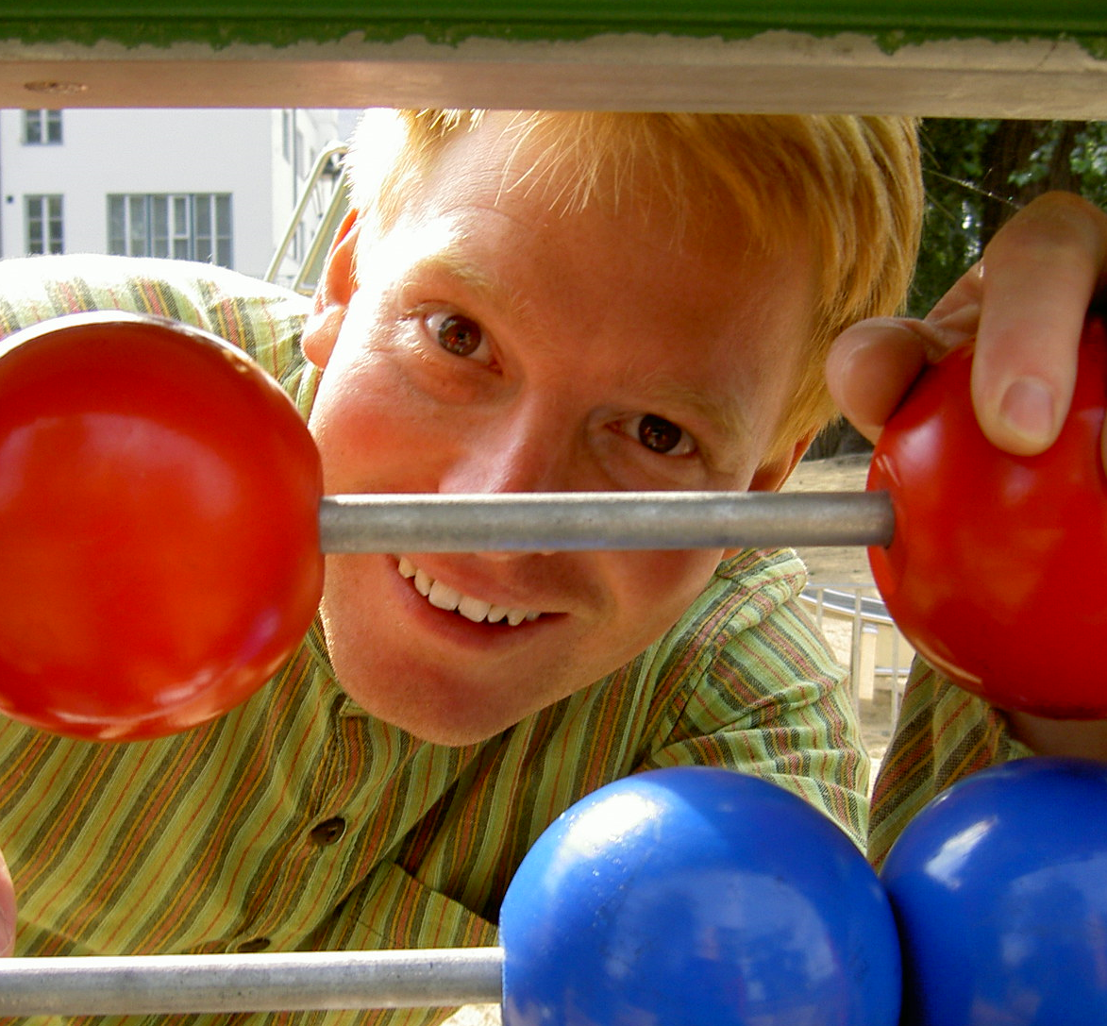
Příležitosti pro poezii: dvojdomí autoři
Ondřej Hník: oslava ducha místa
Hana Lavičková
Pedagogická fakulta Masarykovy univerzity
Katedra českého jazyka a literatury

Slide 12
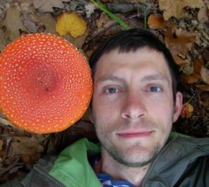
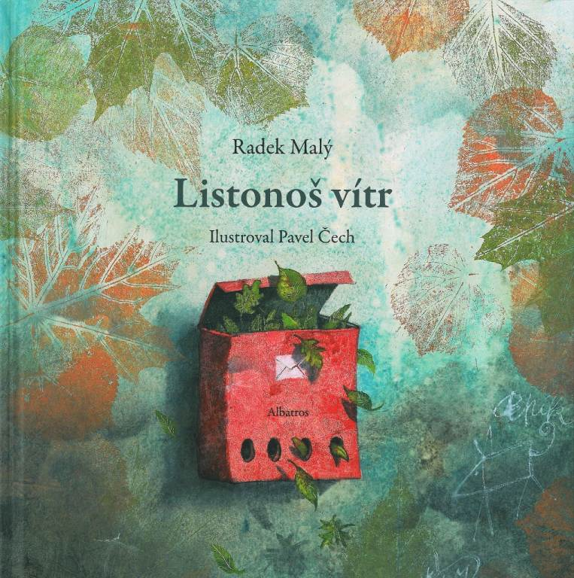
Příležitosti pro poezii: dvojdomí autoři
Radek Malý: přírodní a reflexivní lyrika
Hana Lavičková
Pedagogická fakulta Masarykovy univerzity
Katedra českého jazyka a literatury

Slide 13
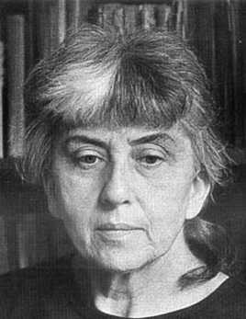
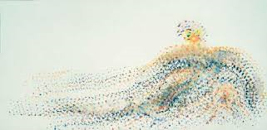
Vrcholy současné poezie: meditativní lyrika
Daisy Mrázková: Písně mravenčí chůvy
Hana Lavičková
Pedagogická fakulta Masarykovy univerzity
Katedra českého jazyka a literatury

Slide 14
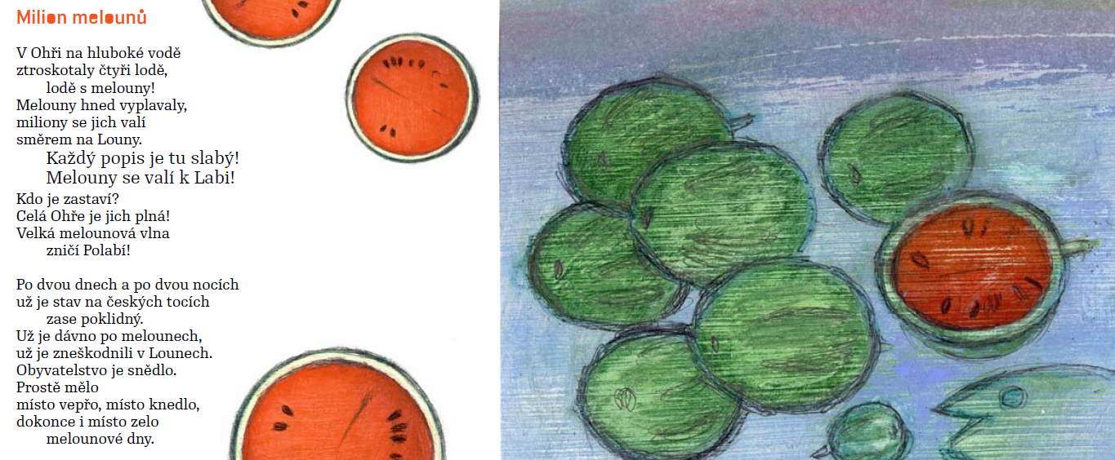
Vrcholy současné poezie: vytříbená nonsensová poetika
Daniela Fischerová: Milion melounů
Hana Lavičková
Pedagogická fakulta Masarykovy univerzity
Katedra českého jazyka a literatury

Slide 15
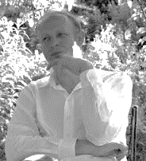
Divadelní hry: nápadité sdílení prožitků mezi rodiči a dětmi
Pavel Hrnčíř: Mámo, táto, pojďte si hrát na balón! Dobrá, Pepíku, jsem balón.
Hana Lavičková
Pedagogická fakulta Masarykovy univerzity
Katedra českého jazyka a literatury

Slide 16
Autorská pohádka: náročná témata směřující k nejmenším adresátům
Milada Rezková, Lukáš Urbánek: Babočky
Hana Lavičková
Pedagogická fakulta Masarykovy univerzity
Katedra českého jazyka a literatury

Slide 17
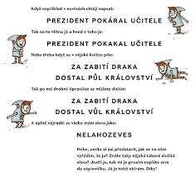
Autorská pohádka: pronikání existenciální tematiky k dětem
Tomáš Končinský, Barbora Klárová: Překlep a Škraloup
Hana Lavičková
Pedagogická fakulta Masarykovy univerzity
Katedra českého jazyka a literatury

Slide 18
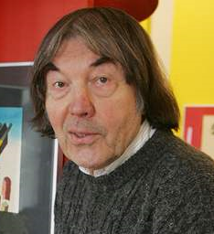
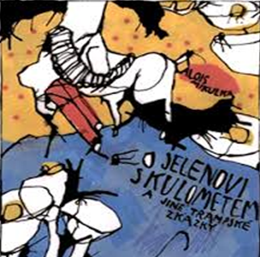
Autorská pohádka: žánrové kontaminace
Alois Mikulka: parodizace klasických pohádkových látek
Hana Lavičková
Pedagogická fakulta Masarykovy univerzity
Katedra českého jazyka a literatury

Slide 19
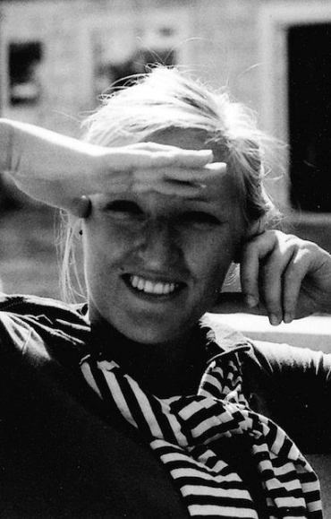
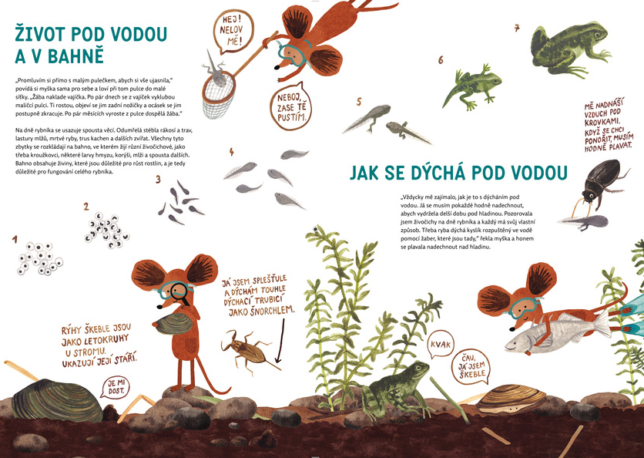
Umělecko-naučná literatura: hravá prvouka pro nejmenší čtenáře
Tereza Vostradovská: Hravouka
Hana Lavičková
Pedagogická fakulta Masarykovy univerzity
Katedra českého jazyka a literatury

Slide 20
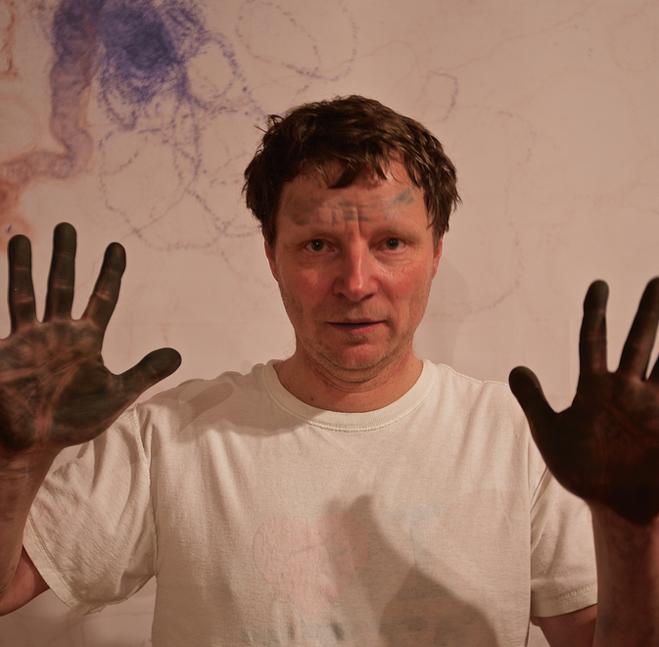
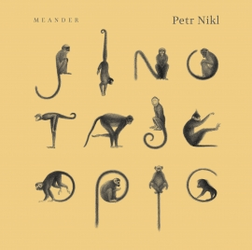
Konceptuální díla Petra Nikla
Petr Nikl: bořič/buřič čtenářských konvencí a stereotypů
Hana Lavičková
Pedagogická fakulta Masarykovy univerzity
Katedra českého jazyka a literatury

Slide 21
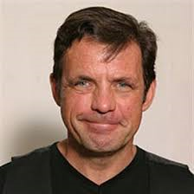
Obrázková kniha: „obraz ve slově, slovo v obraze“
Petr Sís: nositel ceny Hanse Christiana Andersena (2012)
Hana Lavičková
Pedagogická fakulta Masarykovy univerzity
Katedra českého jazyka a literatury

Slide 22
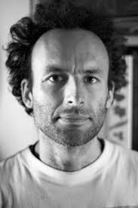
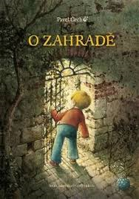
Obrázkové knihy a komiksy s tajemstvím
Pavel Čech
Hana Lavičková
Pedagogická fakulta Masarykovy univerzity
Katedra českého jazyka a literatury

Slide 23
Děkuji za Vaši pozornost.
Hana Lavičková
lavickova@mail.muni.cz

